Slide 1
«Театральная студия «Арлекин» - стартовая площадка в жизнь»
социокультурный проект МУ «Театр юного зрителя г. Заречного» в НОМИНАЦИИ
«Развитие человеческого капитала»

Slide 2
Предпосылки реализации ПРАКТИКИ:
снижение интереса У ПОДРОСТКОВ к театральному искусству, которое является важным звеном культурного процесса;
Постепенный уход театра на периферию художественной жизни, ребёнок находится под тотальной диктатурой масс-медиа;
потеря традиций зрительской культуры;
ослабление сознательного желания посещать театр У детей и подростков.

Slide 3
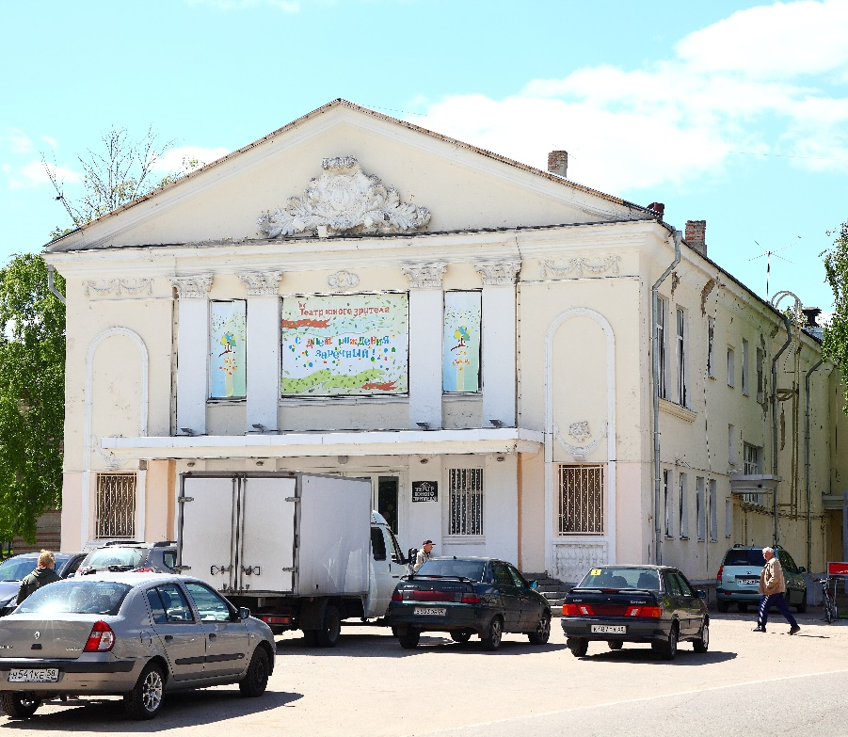
В городе Заречном один профессиональный театр – Театр юного зрителя.
Театр может внести свою лепту в предоставление необходимых условий для личностного развития и творческого совершенствования детей, подростков и молодёжи.

Slide 4
Возможности, которые позволили реализовать практику:
Наличие в городе театра юного зрителя, администрация которого заинтересована в появлении и воспитании подрастающей смены. Театр существует с 1993 года, а спустя 6 лет была набрана первая группа студии «Арлекин»;
Предоставление возможности юным артистам заниматься в театре, выходить на главную театральную площадку города, участвовать в спектаклях и городских мероприятиях наравне с профессиональными артистами. Занятия со студийцами проводят артисты театра, в процессе обучения происходит обмен опытом, педагоги учатся у учеников.

Slide 5
С 1999 года при театре действует Театральная студия «Арлекин»
занятия в студии «Арлекин» - стартовая площадка в дальнейшую взрослую жизнь, уверенное существование в социуме и проба профессиональных навыков.
Целевая аудитория проекта – дети и подростки в возрасте от 8 до 17 лет.

Slide 6
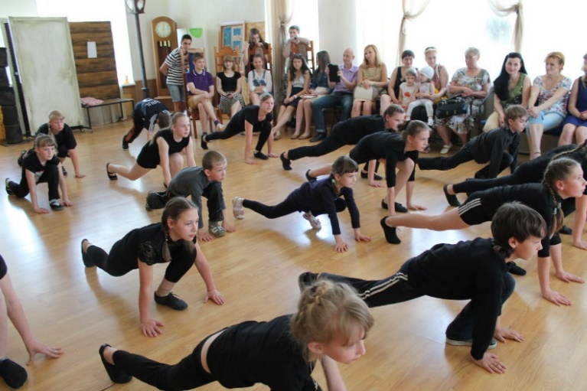
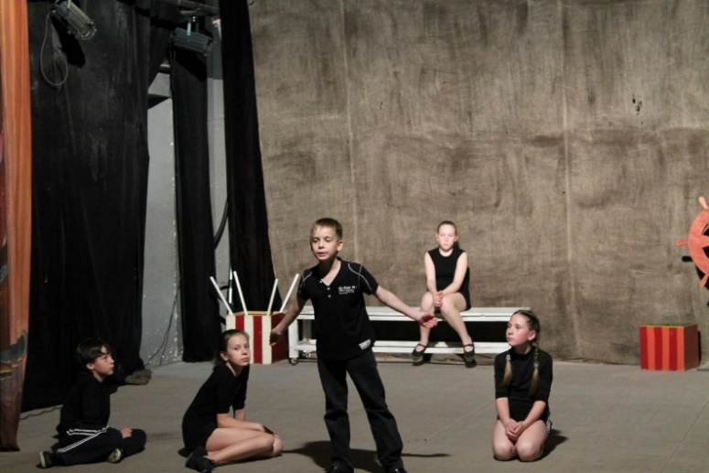
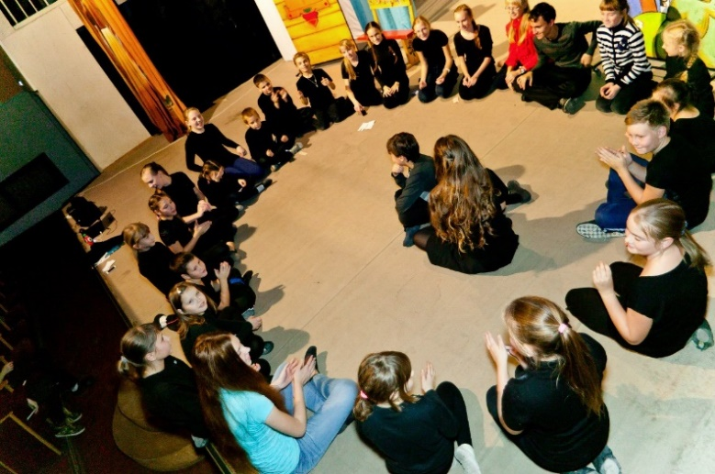
Основной принцип при работе с детьми и подростками – создание игрового пространства. В игре постигаются основные навыки актёрского мастерства: фантазия, внимание, свобода выражение своих эмоций, совершенствование физических данных, работа над формированием речевого аппарата, сосуществование с партнёрами на площадке, и создание коллектива.

Slide 7
Результаты практики
№ | Показатель, единица измерения | Значение показателя
1. | Количество воспитанников студии ежегодно (чел.) | 40
2. | Количество выпускаемых работ в один творческий сезон | 2 и более
3. | Количество фестивальных показов ежегодно | 2 и более
4. | Общее количество воспитанников студии (с 1999 по 2018 год) | Более 500 человек
5. | Количество показанных спектаклей в течение одного творческого сезона | 10 и более
6. | Количество воспитанников, принявших решение продолжить деятельность в сфере театрального искусства | 10
7. | Количество репертуарных спектаклей театра юного зрителя с участием воспитанников студии «Арлекин» (по состоянию на 2018 год) | 9
8. | Количество спектаклей в репертуаре студии «Арлекин» (по состоянию на 2018 год) | 6

Slide 8
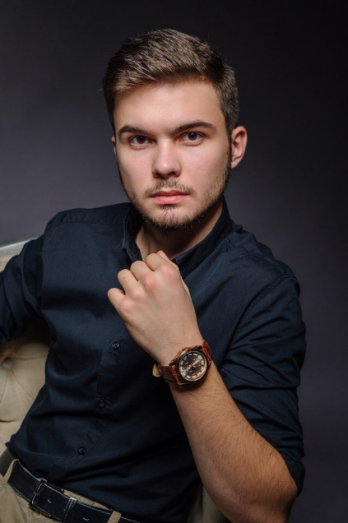
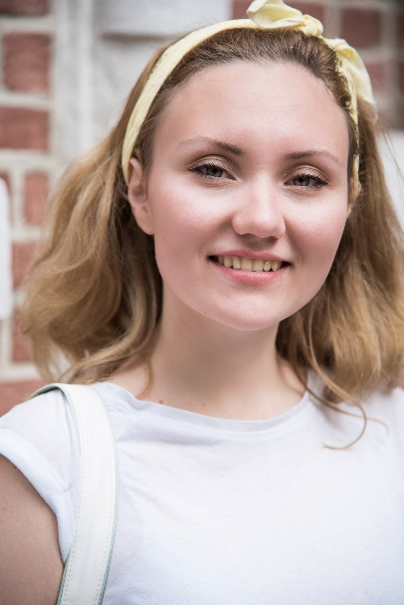
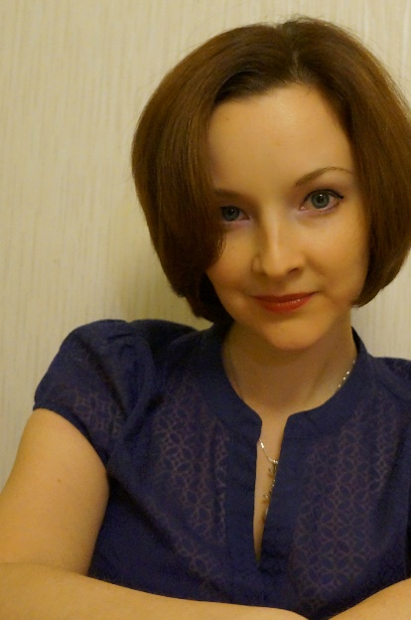
Воспитанники студии, принявшие решение продолжить деятельность в сфере театрального искусства
Виталий Гришкин
Актёр театра
г. заречного
Сергей глущенко
Студент московской театральной школы олега табакова
Пахом пахомов
Актёр театра
г. заречного
Варвара кшуманёва
Актриса театра и кино
Татьяна иванова
Актриса театра
г. заречного
Оксана рыбалка
Режиссёр музыкального театра

Slide 9
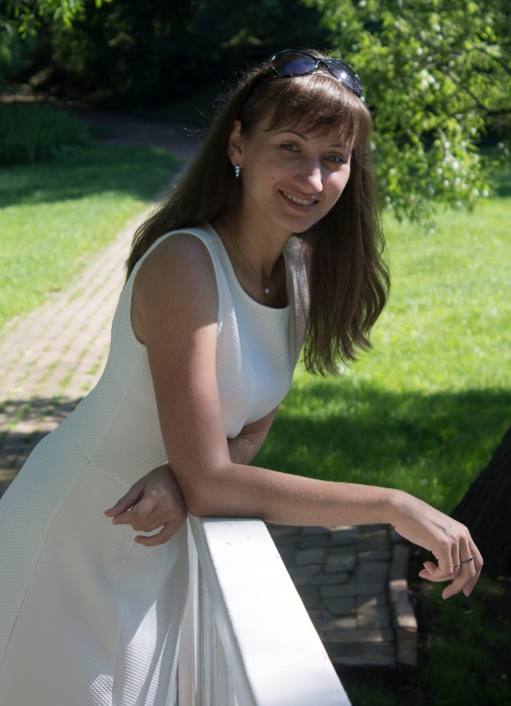
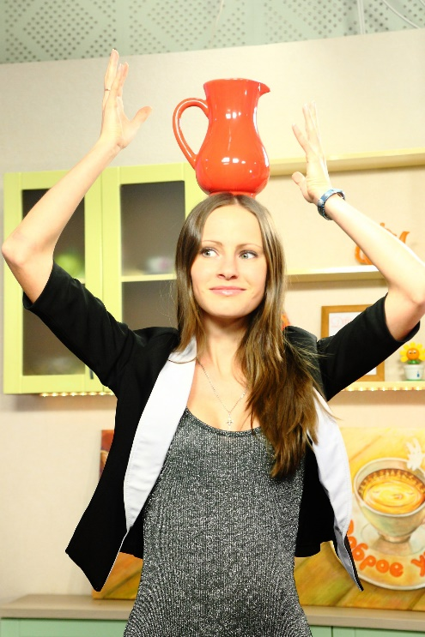
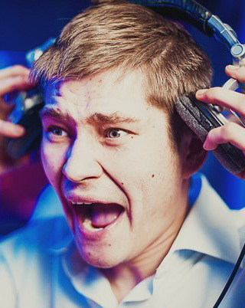
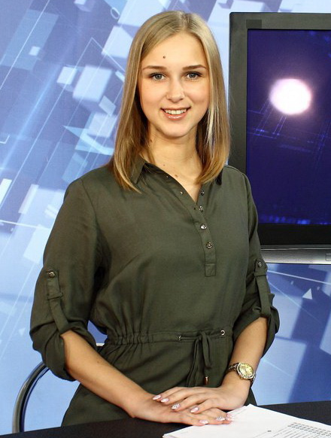
Воспитанники студии, играющие активную роль в жизни города заречного
Анна литвинова
Корреспондент редакции телевидения «телерадиокомпания заречный»
Дмитрий балясников
Художественный руководитель центра здоровья и досуга
Ирина фирулёва
Главный специалист управления городского развития и проектной деятельности
Алина храмова
Ведущая программы «доброе утро, заречный!» на канале «затв»

Slide 10
Педагоги студии:
ОСНОВАТЕЛЬ И РУКОВОДИТЕЛЬ СТУДИИ «АРЛЕКИН»
Ведущая актриса и режиссёр театра Наталья Кучишкина.
Образование высшее. Закончила МГУКИ в 2000 г. по специальности «режиссёр».
Член СТД с 2016 года.
Людмила Кучерявенкова, актриса театра, педагог по сценической речи;
Анна Тихомирова, актриса театра, педагог по истории театра;
Ольга Тришкина, балетмейстер, педагог по хореографии, режиссёр по пластике;
Александр Тюмин, педагог по акробатике, жонглированию.

Slide 11
Наши контакты:
Муниципальное учреждение «Театр юного зрителя г. Заречного».
Адрес: ул. Братская 14, 442960
Пензенская обл., г. Заречный
www.vk.com/tsarlekin
www.instagram.com/arlekin_zr
www.zarteatr.ru

